Slide 1


Projekty realizowane przez SPZZOZ w Wyszkowie

Slide 2



Projekt pn. „Budowa lądowiska dla Szpitalnego Oddziału Ratunkowego przy SPZZOZ w Wyszkowie”
Beneficjent: Samodzielny Publiczny Zespół Zakładów Opieki Zdrowotnej w Wyszkowie
Termin realizacji: od 12.03.2010 r. do 31.05.2013 r.
Wartość projektu: 1 824 458 zł
Wartość dofinansowania z Unii Europejskiej: 1 550 789 zł
Projekt zrealizowany w ramach Programu Operacyjnego Infrastruktura i Środowisko – Priorytet XII Bezpieczeństwo zdrowotne i poprawa efektywności systemu ochrony zdrowia, Działanie 12.1 Rozwój systemu ratownictwa medycznego ze środków Europejskiego Funduszu Rozwoju Regionalnego

Slide 3
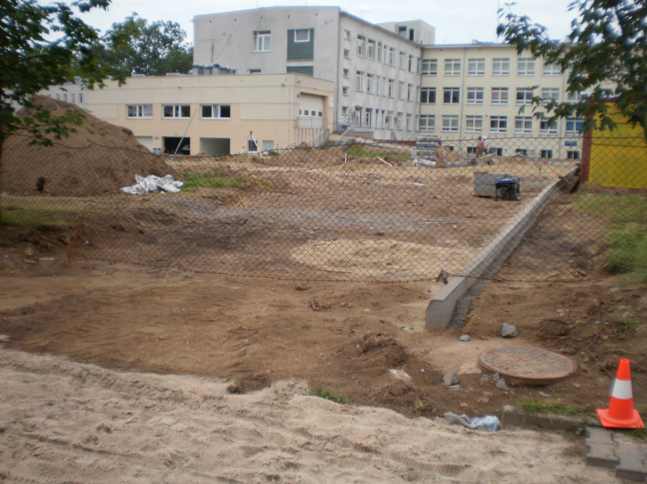
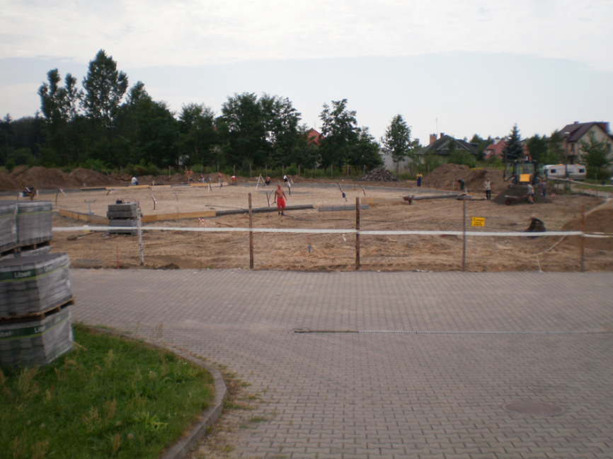
Lądowisko przy SPZZOZ w Wyszkowie
W trakcie realizacji
W trakcie realizacji

Slide 4
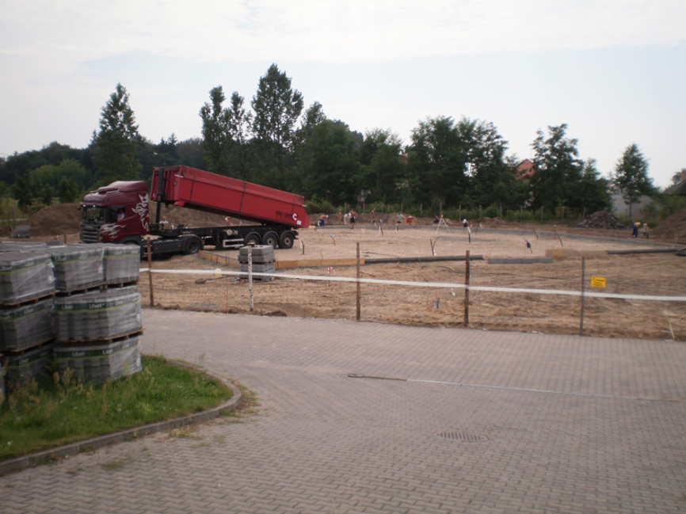
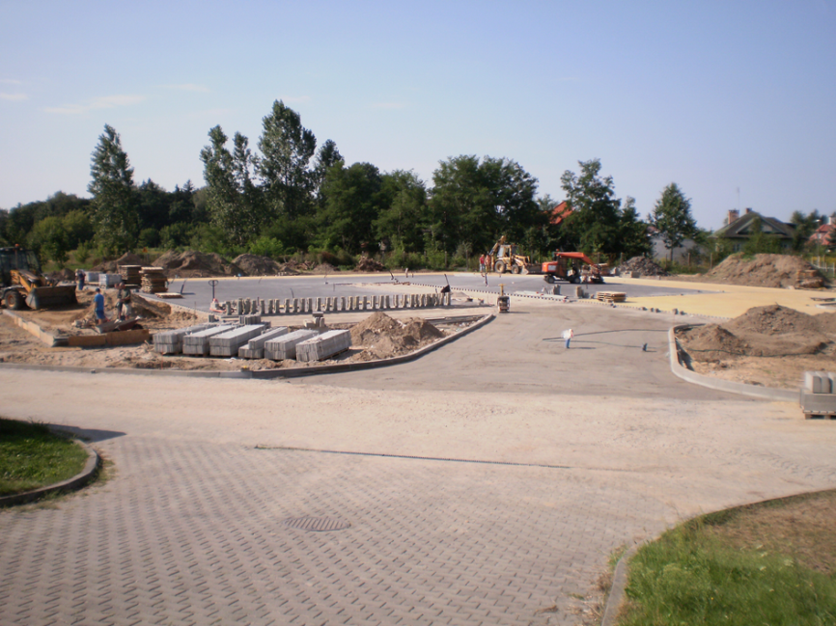
Lądowisko przy SPZZOZ w Wyszkowie
W trakcie realizacji
W trakcie realizacji

Slide 5
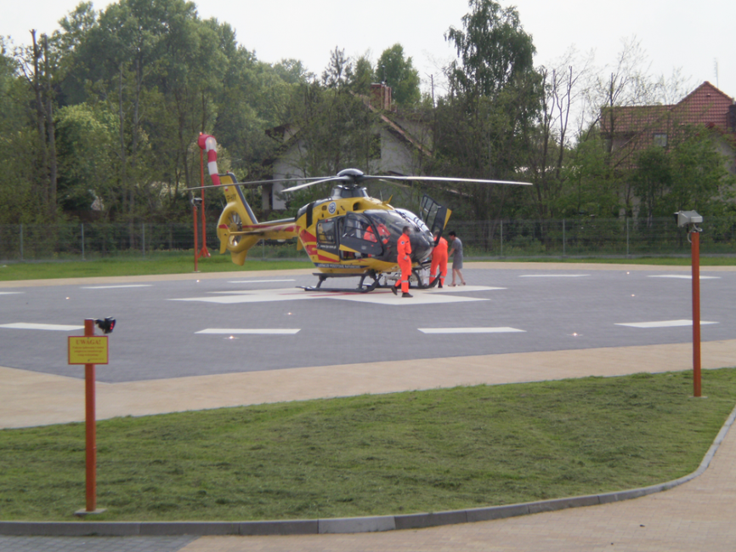
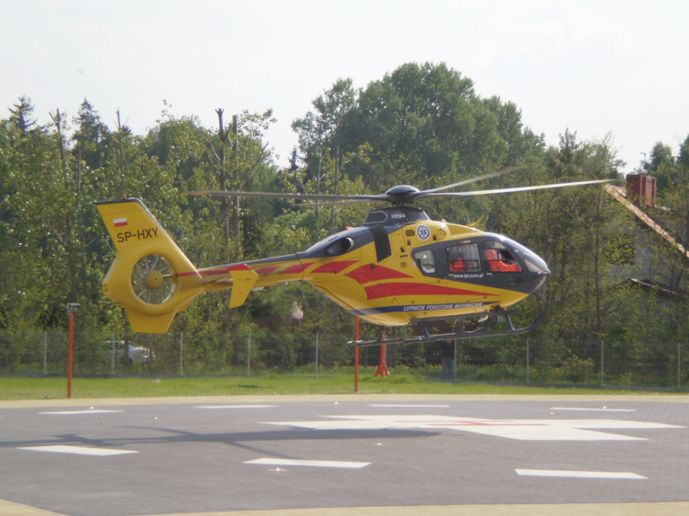
Lądowisko przy SPZZOZ w Wyszkowie
Po realizacji
Po realizacji

Slide 6

Projekt pn. „Termomodernizacja budynków Samodzielnego Publicznego Zespołu Zakładów Opieki Zdrowotnej w Wyszkowie z wymianą wyposażenia na energooszczędne oraz budowa infrastruktury służącej do produkcji i przesyłu energii słonecznej”
Beneficjent: Samodzielny Publiczny Zespół Zakładów Opieki Zdrowotnej w Wyszkowie
Termin realizacji: od 01.06.2009 r. do 31.08.2014 r.
Wartość projektu: 2 370 613,23 zł
Wydatki kwalifikowalne: 1 598 435,47 zł
Kwota dofinansowania z Unii Europejskiej: 1 118 904,83 zł
Projekt jest realizowany w ramach Regionalnego Programu Operacyjnego Województwa Mazowieckiego 2007-2013 Priorytetu IV. Środowisko, zapobieganie zagrożeniom i energetyka; Działanie 4.3. Ochrona powietrza, energetyka; współfinansowanego ze środków Europejskiego Funduszu Rozwoju Regionalnego

Slide 7
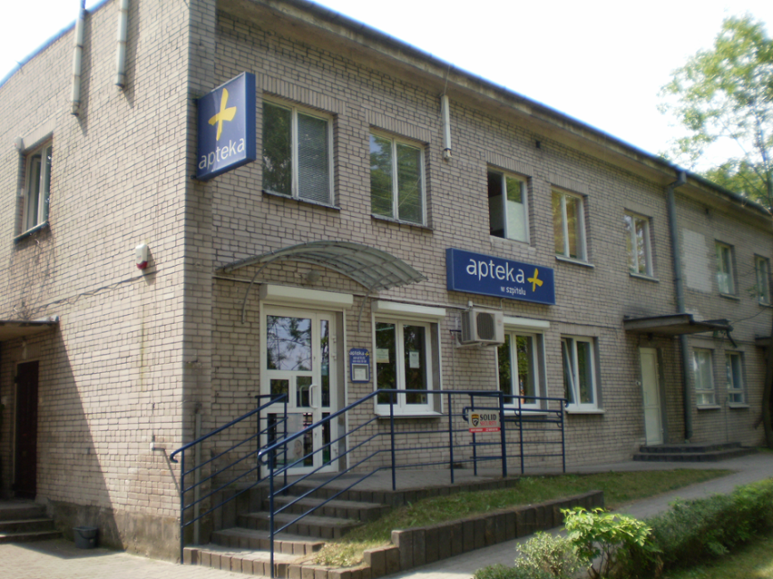
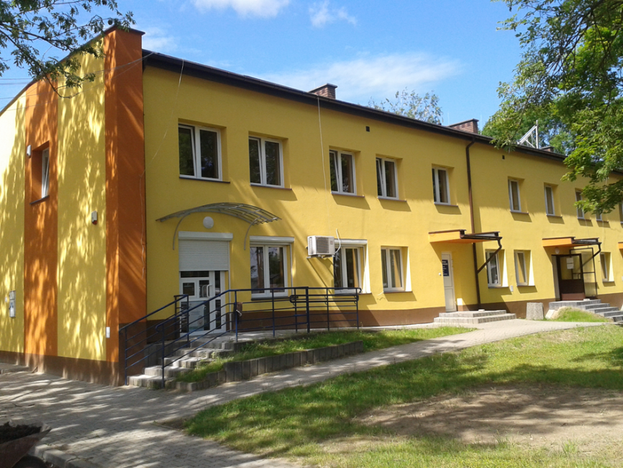
Termomodernizacja budynków SPZZOZ w Wyszkowie – Budynek przychodni z apteką
Przed
Po

Slide 8
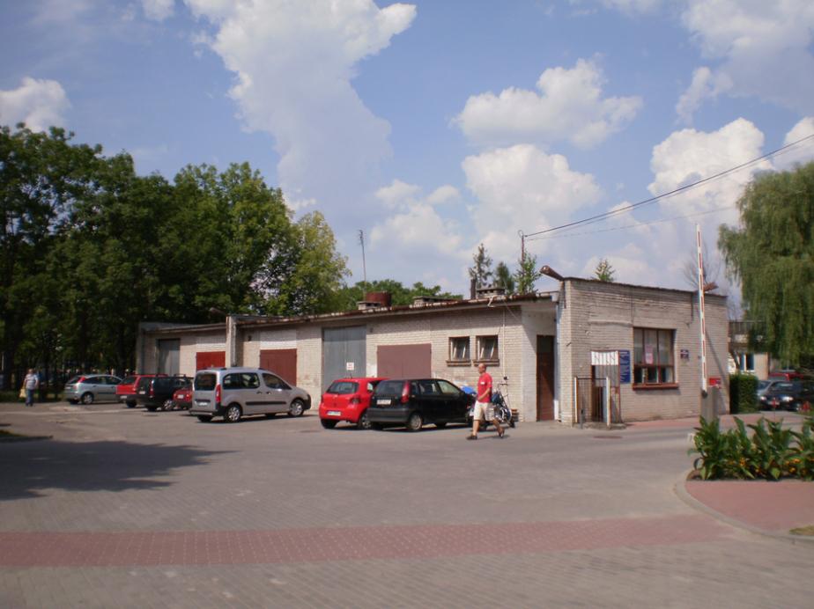
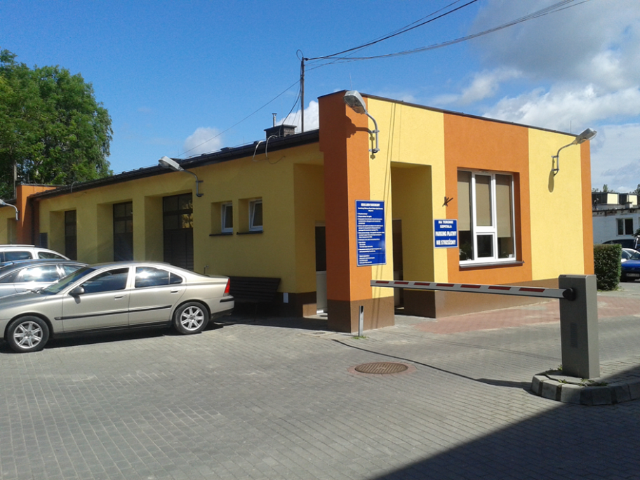
Termomodernizacja budynków SPZZOZ w Wyszkowie – Budynek portierni z warsztatami i agregatami awaryjnie zasilającymi SPZZOZ w Wyszkowie w prąd
Przed
Po

Slide 9
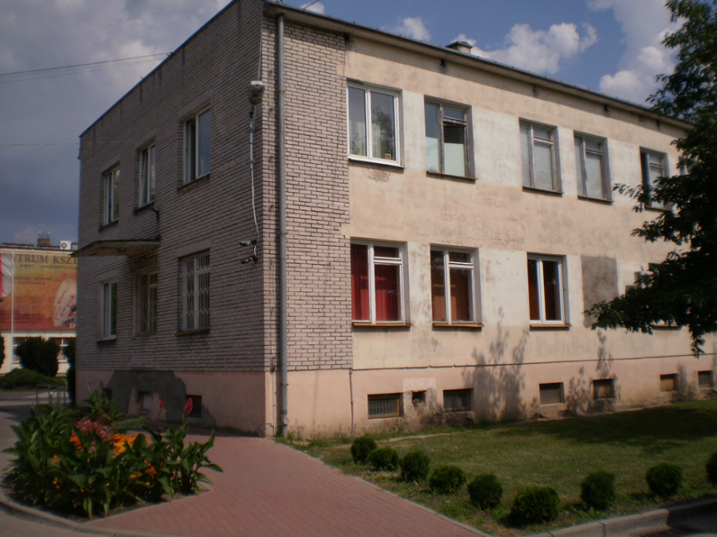
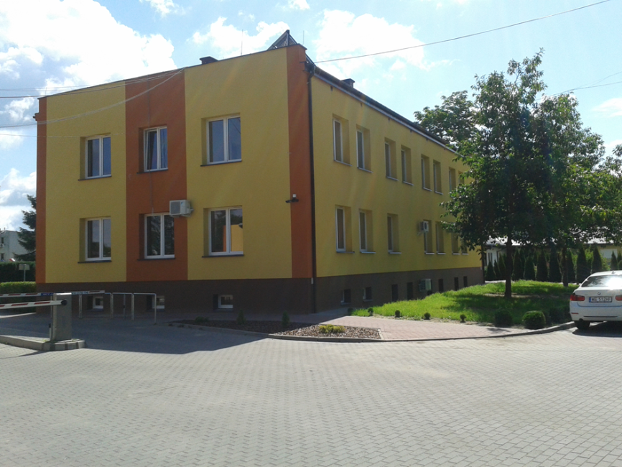

Termomodernizacja budynków SPZZOZ w Wyszkowie – Budynek administracyjny
Przed
Po

Slide 10
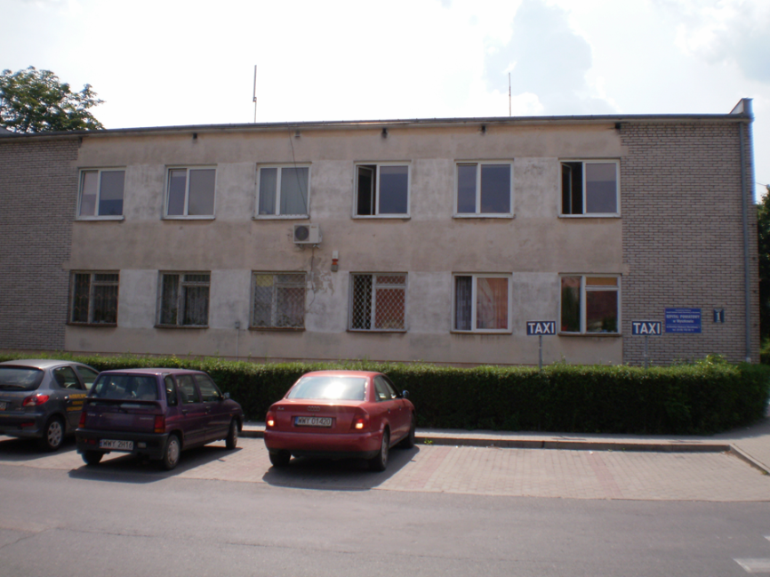
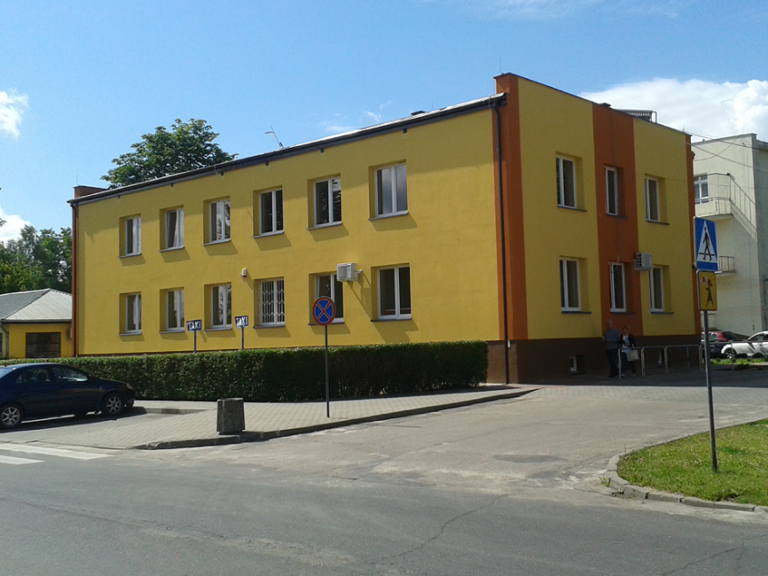
Termomodernizacja budynków SPZZOZ w Wyszkowie – Budynek administracyjny
Przed
Po

Slide 11
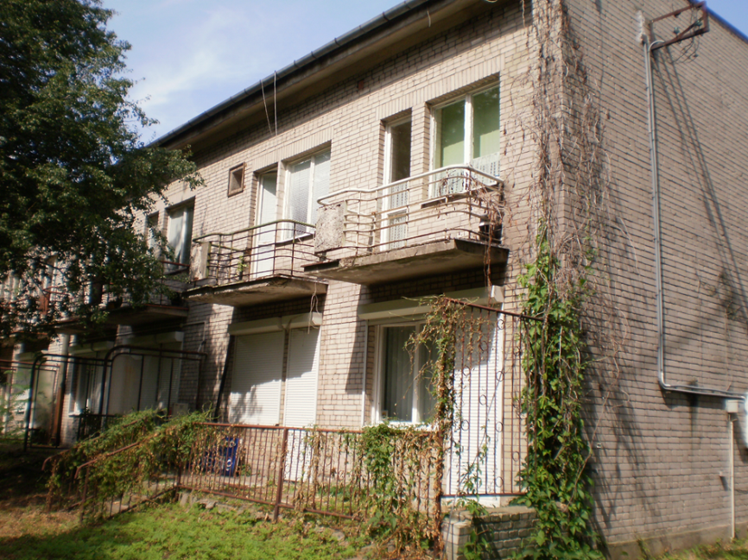
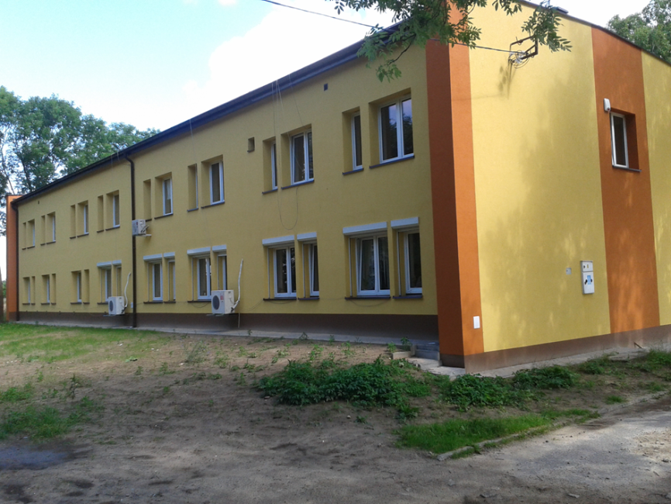
Termomodernizacja budynków SPZZOZ w Wyszkowie – Budynek przychodni z apteką
Przed
Po

Slide 12
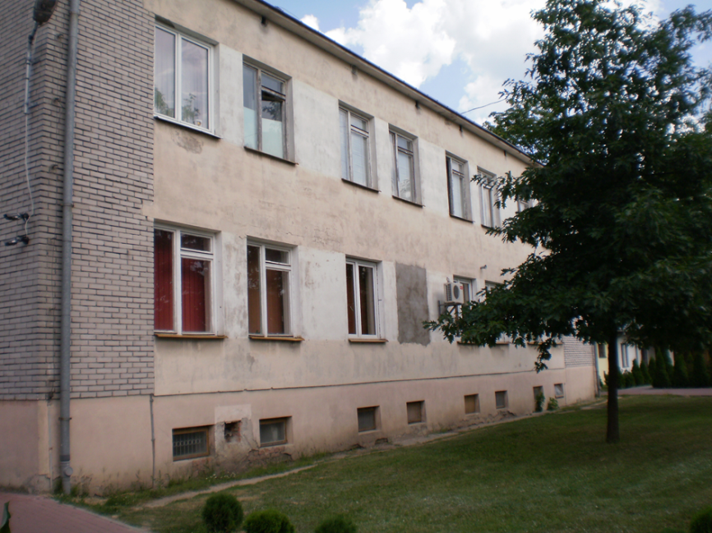
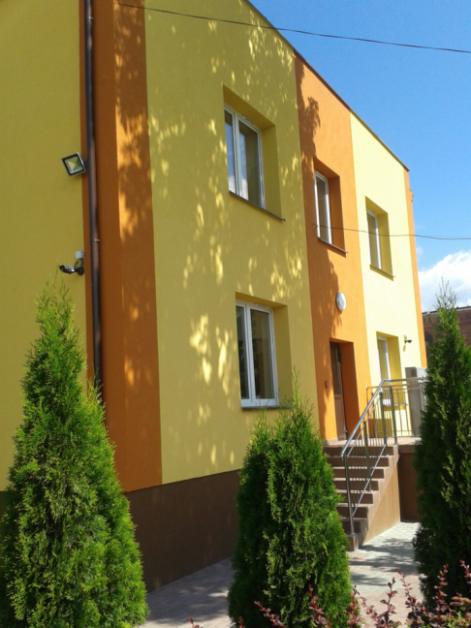
Termomodernizacja budynków SPZZOZ w Wyszkowie – Budynek administracyjny
Przed
Po

Slide 13
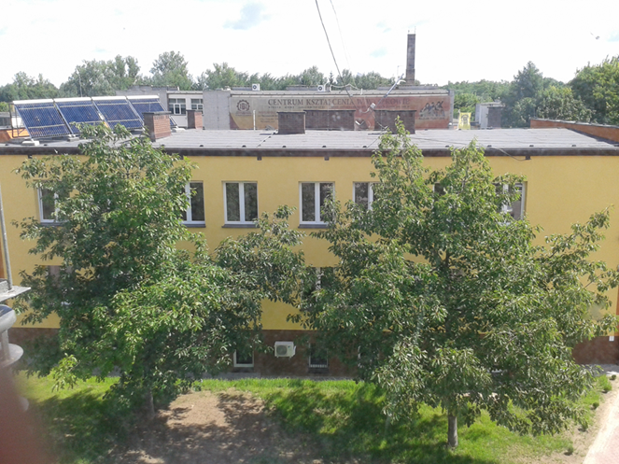
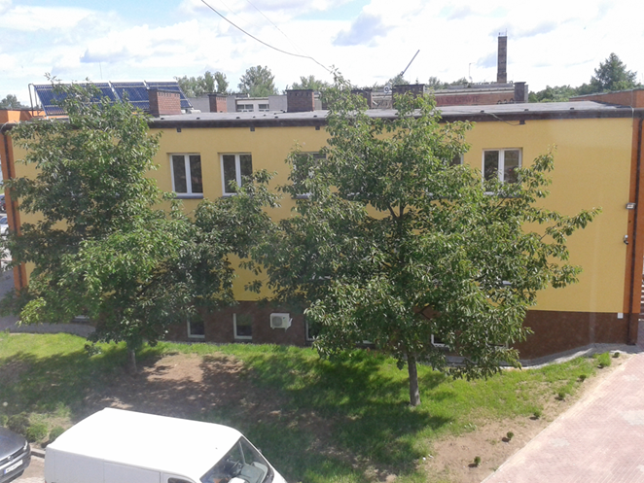
Systemy solarne dla węzłów ciepła w budynku przychodni oraz w budynku adm.-biurowym

